Slide 1
Chapter 6 비지도 학습
6 - 1 ( 군집 알고리즘 )
본 수업자료는 저작권법 제25조2항에 따라 학교 수업을 목적으로 이용되었으므로, 본 수업자료를 외부에 공개, 게시하는 것을 금지하며, 이를 위반하는 경우 저작권 침해로서 관련법에 따라 처벌될 수 있습니다.

Slide 2


출처

Slide 3
CONTENTS
데이터 전처리
특징 추출
특징을 활용하여 모델 설계
모델 적용 결과 확인
Notes:
군집 알고리즘
같은 종류의 사진들로 군집을 만들어
그 군집의 특징을 추출하여
특징에 맞는 사진을 추출

Slide 4
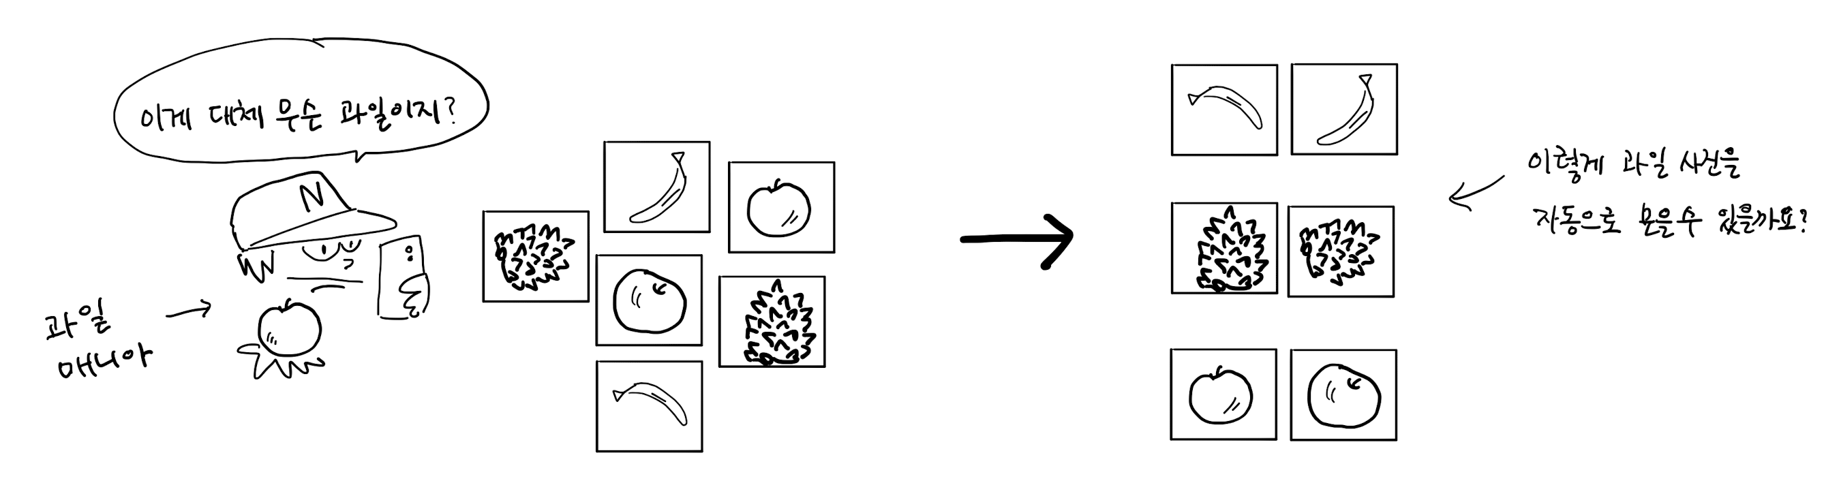
비지도 학습
비지도 학습(Unsupervised Learning)
타깃이 없을 때 사용하는 머신러닝 알고리즘
Notes:
비지도 -> 군집으로 갈떄 수정

Slide 5
군집 알고리즘
군집 알고리즘
목적
이미지의 각 픽셀 값에 대한 평균을 이용하여 군집을 구분
시나리오
전처리
numpy 형태로 데이터 불러오기 -> 데이터 특성 확인 -> 이미지의 집중할 대상 지정 -> 분석하기 쉽도록 배열 축소
시각화 : 픽셀값의 평균을 통하여 각 군집의 특징을 시각화
각 이미지 픽셀 값의 평균을 통하여 특징을 시각화 ( 각 이미지의 전체 픽셀 값의 평균, 각 픽셀 값의 평균 )
각 픽셀 값에 대한 평균을 이용하여 각 과일별 대표 이미지 설정
적용
대표 이미지를 이용하여 특정 이미지가 어떤 과일인지 알 수 있음
각 픽셀 값의 위치에 대한 평균을 이미지로 출력한 것
Notes:
비슷한 그림을 모아 평균을 구해 이미지를 찾는 방법

Slide 6
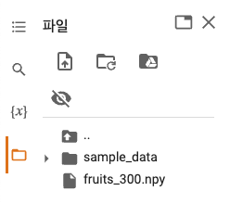
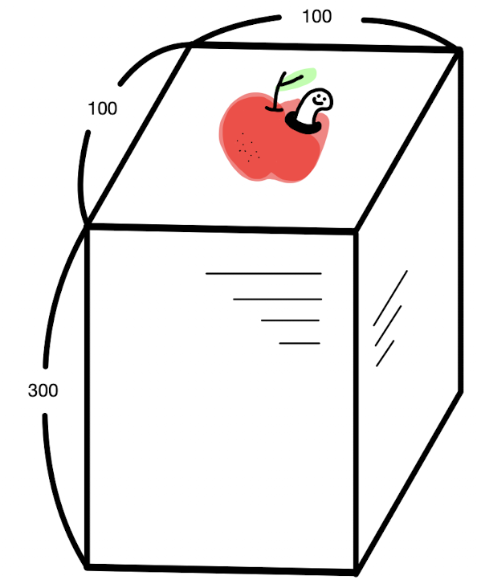
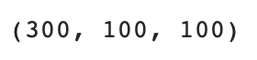
군집 알고리즘
데이터 전처리
데이터 불러오기
불러온 데이터 확인
!wget https://bit.ly/fruits_300 -O fruits_300.npy
import numpy as np
import matplotlib.pyplot as plt
fruits = np.load('fruits_300.npy')
print(fruits.shape)
print(fruits[0, 0, :])
( 이미지 개수, 이미지 높이, 이미지 너비 )
즉, 크기가 100*100인 이미지가 300개
Notes:
비슷한 그림을 모아 평균을 구해 이미지를 찾는 방법

Slide 7
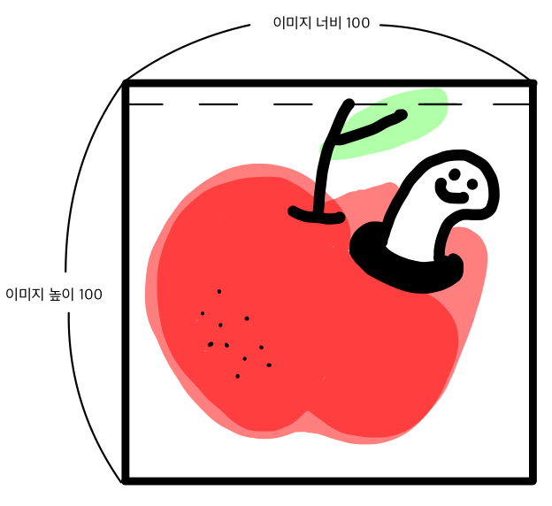
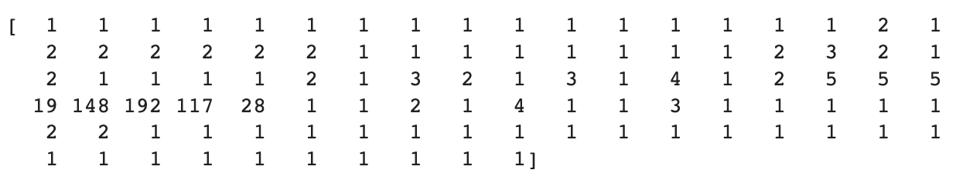
군집 알고리즘
데이터 전처리
데이터 형태 확인
총 300장의 이미지 중 첫 번째 이미지의 첫 번째 행을 출력
흑백 사진이므로 0~255까지의 정수값을 가짐
print(fruits[0, 0, :])
Notes:
관심 대상이 배경이 아니고 사과이기 때문에

Slide 8
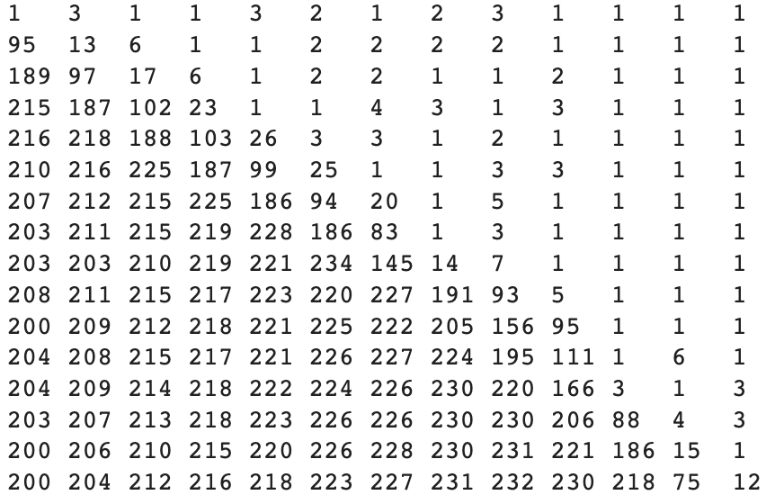
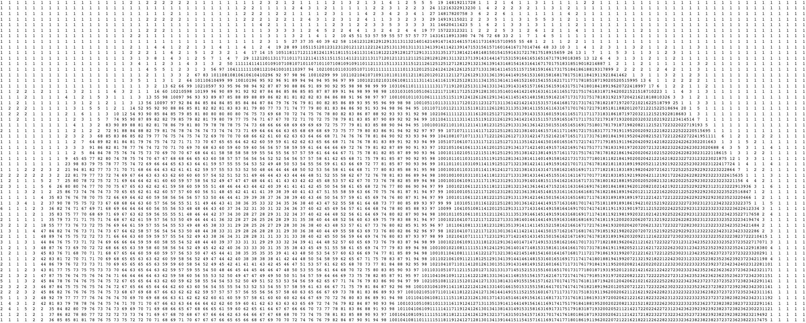
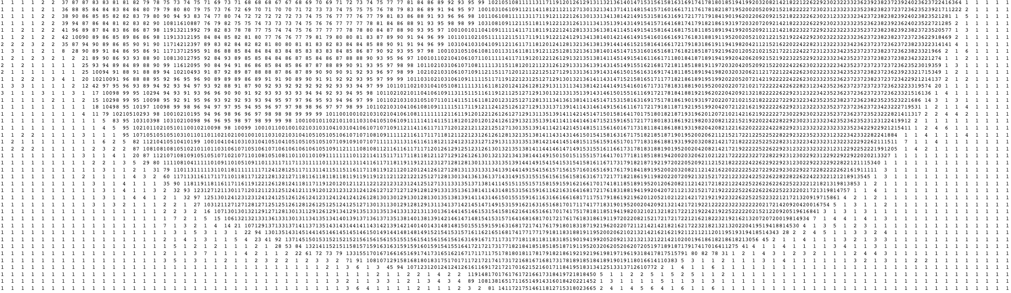
군집 알고리즘
데이터 전처리
배열에 있는 숫자(정수 값)에 대한 이해
첫 번째 이미지를 숫자로 출력
하나의 이미지는 100*100로 이루어진 배열이 숫자로 표현되어 있음
과일이 있는 부분은 높은 숫자로 표현되어 있음
import sys
for pixel_line in fruits[0]:
for pixel in pixel_line:
sys.stdout.write("%-3s" % pixel)
sys.stdout.write('\n')
Notes:
때문에 * 2
cmap 하이 라이트 처리 -> 위와 연결
cmap='gray_r’
보통 흑백 샘플 이미지는 바탕이 밝고 물체가 짙은 색이다. 사실 위 흑백 이미지는 사진으로 찍은 이미지를 넘파이 배열로 변환할 때 반전시킨 것이다. 우리가 보는 것과 컴퓨터가 처리하는 방식이 다르기 때문에 종종 흑백 이미지를 이렇게 반전하여 사용한다. 관심 대상의 영역을 높은 값으로 바꾸었지만 matplotlib으로 출력할 때 바탕이 검게 나와 보기 좋지 않다. cmap 매개변수를 'gray_r'로 지정하면 다시 반전하여 우리 눈에 보기 좋게 출력한다.

Slide 9
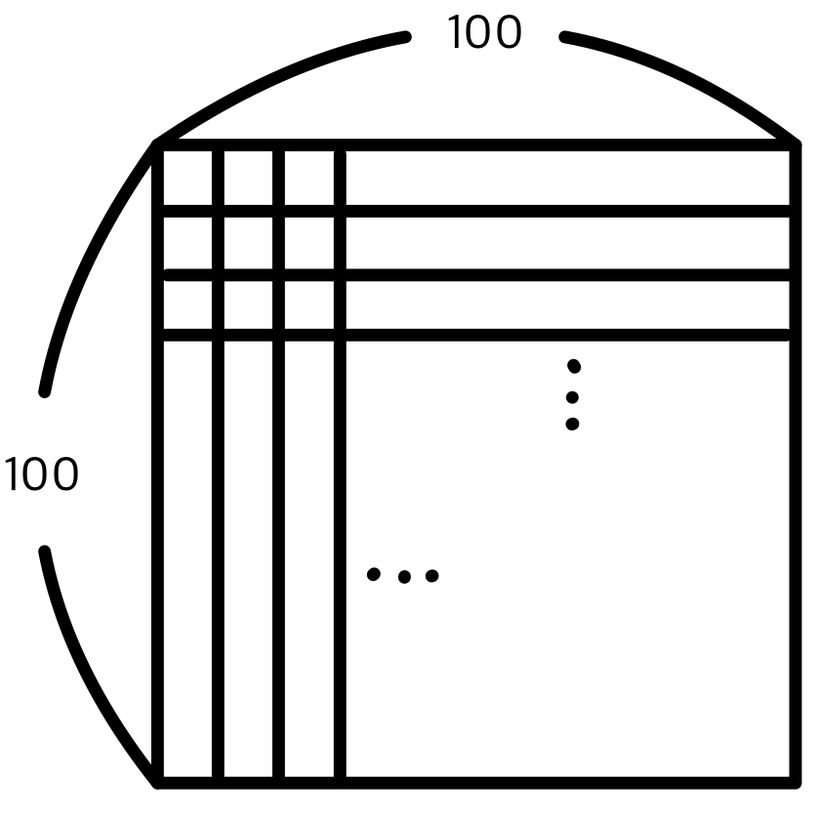
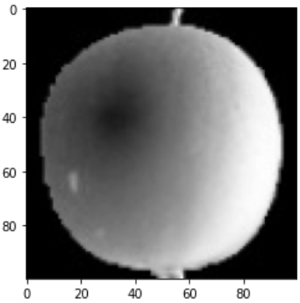
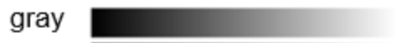
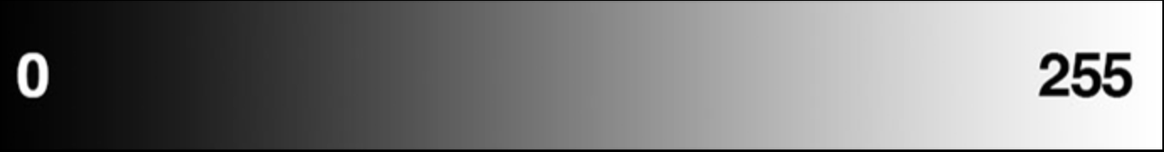
군집 알고리즘
데이터 전처리
이미지에 대한 설명
100*100 픽셀 크기의 흑백 이미지
각 픽셀은 8bit(0,1로 구성된 이진법 수) = 1 byte의 메모리를 사용
1byte로 표현할 수 있는 수는 0(00000000) ~ 255(11111111)까지 총 256개
0 ~ 255까지 밝기로 구분되는 그레이(gary) 이미지
0에 가까울수록 검은색에 가까운 회색, 255에 가까울수록 아무것도 없는 흰색이 됨
plt.imshow(fruits[0], cmap='gray')
plt.show()
Notes:
이미지를 표현하는 방법
픽셀을 표현하는 방법
gray이미지

Slide 10
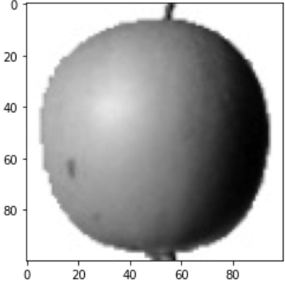
군집 알고리즘
데이터 전처리
이미지의 관심 대상을 배경이 아닌 과일로 하기 위하여 option : cmap = ‘gray_r’ 사용
사진을 배열(원소 : 픽셀)로 변경하여 연산을 하기 때문에 픽셀값이 0이면 출력도 0이 되어 의미가 없음
cmap='gray' -> 0에 가까울 수록 검게, 255에 가까울 수록 밝게 , cmap='gray_r’ -> 0에 가까울 수록 밝게, 255에 가까울수록 어둡게
plt.imshow(fruits[0], cmap='gray')
plt.show()
plt.imshow(fruits[0], cmap='gray_r')
plt.show()
관심 대상이 배경이 아니라
과일이기 때문에 반전시킵니다.
Notes:
0이 되어 의미가 없어
관심 대상을 배경에서 과일로 변경 ( 컴퓨터는 255에 가까운 값에 집중을 합니다. )
즉, cmap = ‘gray’가 아닌 cmap = ‘gray_r’을 써야 한다.
때문에 * 2
cmap 하이 라이트 처리 -> 위와 연결
cmap='gray_r’
보통 흑백 샘플 이미지는 바탕이 밝고 물체가 짙은 색이다. 사실 위 흑백 이미지는 사진으로 찍은 이미지를 넘파이 배열로 변환할 때 반전시킨 것이다. 우리가 보는 것과 컴퓨터가 처리하는 방식이 다르기 때문에 종종 흑백 이미지를 이렇게 반전하여 사용한다. 관심 대상의 영역을 높은 값으로 바꾸었지만 matplotlib으로 출력할 때 바탕이 검게 나와 보기 좋지 않다. cmap 매개변수를 'gray_r'로 지정하면 다시 반전하여 우리 눈에 보기 좋게 출력한다.

Slide 11
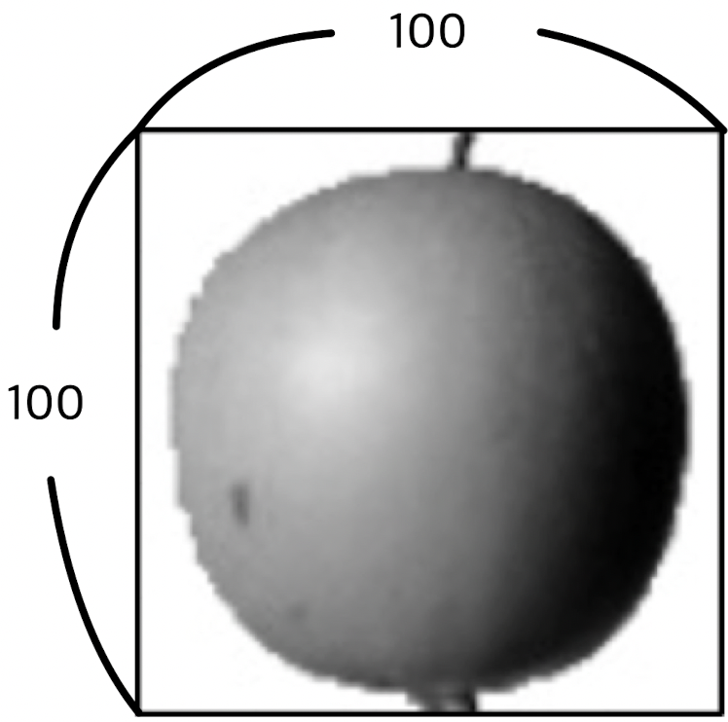
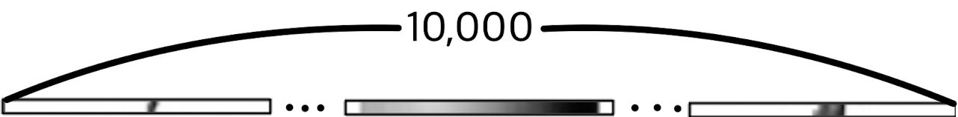
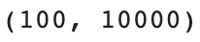
군집 알고리즘
데이터 전처리
샘플 차원 축소하기
연산을 위해 차원을 축소
1차원 배열 ( 1 * 10000 )
( 이미지 개수, 이미지 너비 * 이미지 높이 )
-1 : 이미지 너비와 높이를 지정하면 남은 개수는 자동 지정
2차원 배열 ( 100 * 100 )
apple = fruits[0:100].reshape(-1, 100*100)
pineapple = fruits[100:200].reshape(-1, 100*100)
banana = fruits[200:300].reshape(-1, 100*100)
print(apple.shape)
Notes:
이미지 너비와 높이를 지정하면 남은 개수는 자동 지정
-1 위치에 원래는 뭐가 들어가는가??
차원을 변화
코드를 마지막으로
-1이 의미하는 것 ( 하이라이트 처리 )
-1 수정

Slide 12
군집 알고리즘
이미지의 픽셀 값을 이용하여 특징 추출
히스토그램 vs 막대 그래프
히스토그램 :
도수의 분포 상태를 보다 쉽게 알아볼 수 있도록 그린 그래프
연속형 자료를 계급으로 나누어 계급별 도수를 막대로 나타냄
막대 그래프
도수분포표를 막대 모양으로 시각화한 것
자료의 범주별 빈도를 요약해서 나타낸 그래프

Slide 13
군집 알고리즘
이미지의 픽셀 값을 이용하여 특징 추출
각 이미지의 픽셀의 평균값을 히스토그램으로 표현 vs 픽셀의 위치 값에 대한 평균을 막대그래프로 표현
히스토그램
도수의 분포 상태를 보다 쉽게 알아볼 수 있도록 그린 그래프
연속형 자료를 계급으로 나누어 계급별 도수를 막대로 나타냄
막대 그래프
도수분포표를 막대 모양으로 시각화한 것
자료의 범주별 빈도를 요약해서 나타낸 그래프
Notes:
하이라이트 처리

Slide 14
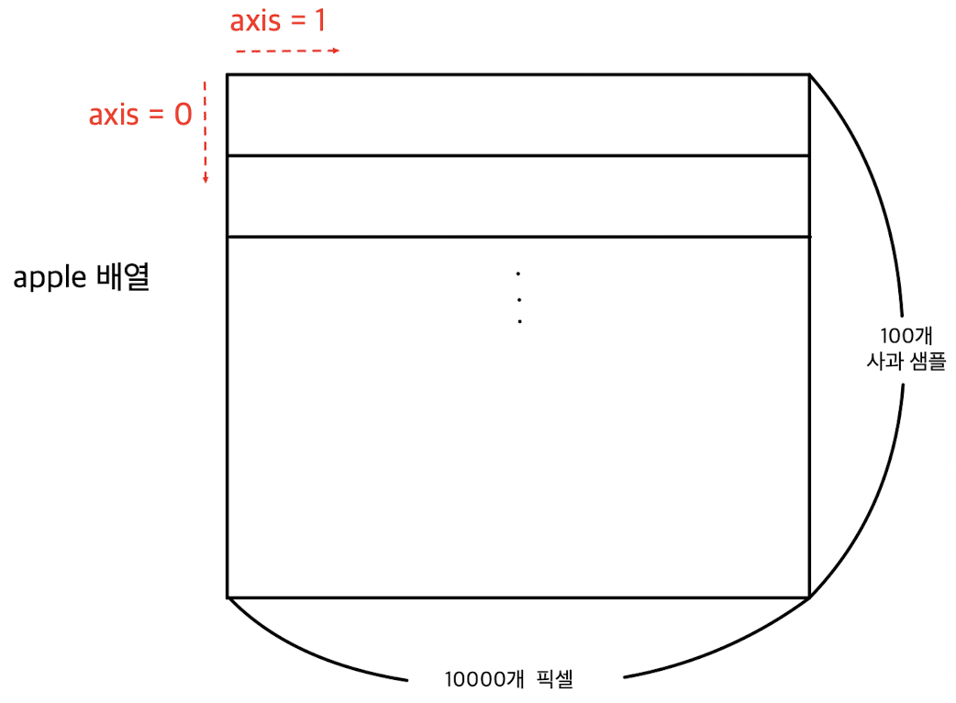
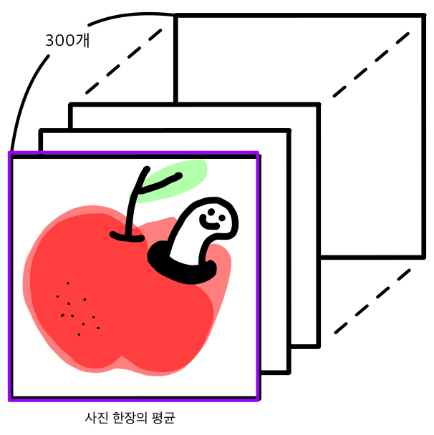
군집 알고리즘
히스토그램 : 도수의 분포 상태를 보다 쉽게 알아볼수 있도록 그린 그래프
가로축 : 픽셀의 평균, 세로축 : 도수
이미지의 픽셀 값을 이용하여 특징 추출
각 사진 픽셀의 평균값을 히스토그램으로 표현 (총 300개의 평균 나옴 )
과일별 평균의 히스토그램( axis = 1 : 열방향으로 계산 )
plt.hist(np.mean(apple, axis = 1), alpha = 0.8, color = '#fd0200')
plt.hist(np.mean(pineapple, axis = 1), alpha = 0.8, color = '#e28f66')
plt.hist(np.mean(banana, axis = 1), alpha = 0.8, color = '#f8ee7e')
plt.legend(['apple', 'pineapple', 'banana'])
plt.xlabel('사진 한 장의 픽셀 값 평균')
plt.ylabel('픽셀 값 평균의 빈도 수')
plt.show()
Notes:
각 사진 픽셀의 평균값을 히스토그램으로 표현
각각의 사진에 대한 픽셀값을 평균내여 히스토 그램을 그림

Slide 15
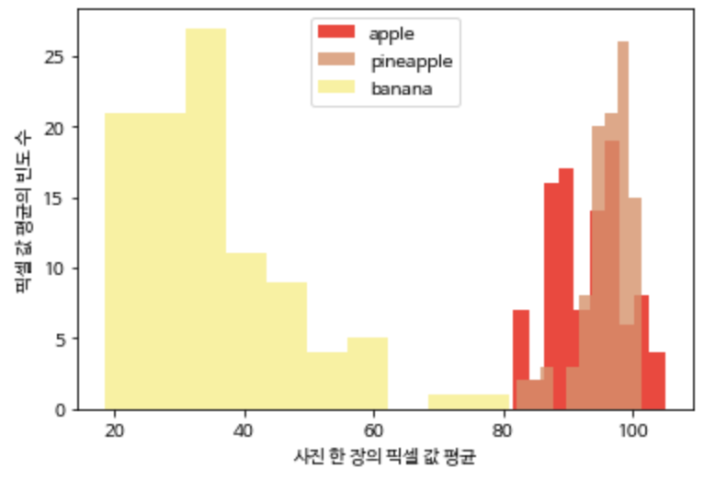
군집 알고리즘
이미지의 픽셀 값을 이용하여 특징 추출
과일별 평균의 히스토그램결과 ( axis = 1 : 열방향으로 계산 )
바나나는 픽셀 평균값 만으로 나머지 과일들과 구분 가능합니다.
사과와 파인애플은 많이 겹쳐 있어 픽셀 값만으로 구분하기 쉽지 않습니다.
Notes:
바나나는 사진에서 차지하는 영역이 작기 때문에 평균값이 적습니다.

Slide 16
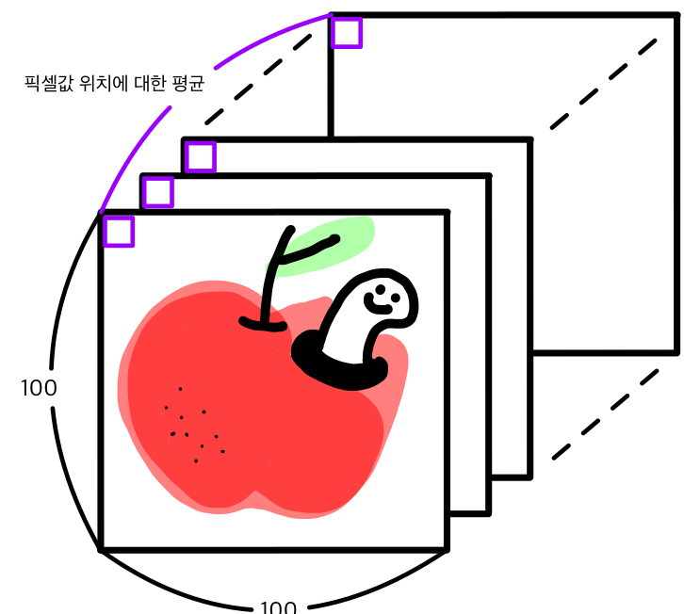
군집 알고리즘
plt.subplots(nrows, ncols, figsize(가로크기, 세로크기)
nrows : 그래프가 들어갈 행 갯수
ncols : 그래프가 들어갈 열 갯수
즉, 그래프가 들어갈 전체 크기가 가로 20, 세로 5이고
그래프가 1행 3열 총 3개가 들어갈 공간을 할당하는 것
이미지의 픽셀 값을 이용하여 특징 추출
같은 위치에 있는 픽셀에 대한 평균값을 막대그래프로 나타낸 것 ( 과일별 총 10,000개의 평균이 나옴 )
과일별 평균의 막대그래프 ( axis = 0 : 행 방향으로 계산 )
fig, axs = plt.subplots(1, 3, figsize = (20, 5))
axs[0].bar(range(10000), np.mean(apple, axis = 0))
axs[1].bar(range(10000), np.mean(pineapple, axis = 0))
axs[2].bar(range(10000), np.mean(banana, axis=0))
axs[0].title.set_text('apple')
axs[1].title.set_text(‘pineapple')
axs[2].title.set_text('banana')
plt.show()
Notes:
plt.subplots : 인자에 대한 설명

Slide 17
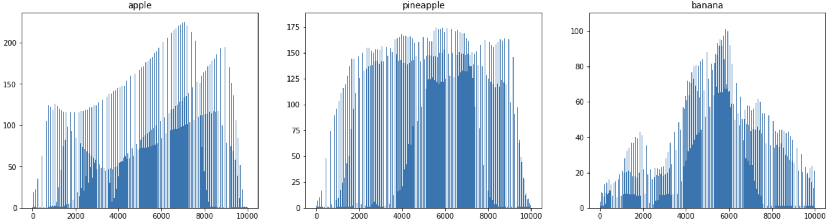
군집 알고리즘
이미지의 픽셀 값을 이용하여 특징 추출
각 과일별 평균의 막대그래프 결과 ( axis = 0 : 행 방향으로 계산 )
각 과일별 그래프의 특징이 다릅니다. ( 가로 : 각 픽셀 값의 위치(0~10000), 세로 : 평균의 빈도)
사과 : 사진 전체적으로 색이 존재하지만 오른쪽이 살짝 더 진하게 나타난다.
파인애플 : 사진 전체적으로 색이 진하여 전체적인 빈도가 높다.
바나나 : 사진 중간에 위치함으로 픽셀값의 중간 4000~7000의 빈도가 높다.
Notes:
히스토그램과 막대 그래프의 구분이 명확해야 한다.
사용한 데이터가 무엇인지??
가로 : 픽셀의 위치
히스토그램에 대한 이해
x축 y축 설명
왜 이런 형태인지
=
행 별로 데이터를 평균을 시각화
각 과일별 그래프가 특징이 다릅니다.
사과 : 아래쪽으로 갈 수록 값이 높아진다.
파인애플 : 비교적 고르면서 높습니다.
바나나는 : 중앙의 픽셀 값이 높습니다.

Slide 18
군집 알고리즘
이미지의 픽셀 값을 이용하여 특징 추출
각 픽셀의 위치에 대한 평균을 계산하여 모든 이미지를 과일별로 출력
apple_mean = np.mean(apple, axis = 0).reshape(100,100)
pineapple_mean = np.mean(pineapple, axis = 0).reshape(100, 100)
banana_mean = np.mean(banana, axis = 0).reshape(100, 100)
fig, axs = plt.subplots(1, 3, figsize = (20, 5))
axs[0].imshow(apple_mean, cmap = 'gray_r')
axs[1].imshow(pineapple_mean, cmap = 'gray_r')
axs[2].imshow(banana_mean, cmap = 'gray_r')
axs[0].title.set_text('apple')
axs[1].title.set_text('pimeapple')
axs[2].title.set_text('banana')
plt.show()
Notes:
과일별로 각 픽셀의 평균을 계산하여 모든 이미지를 출력

Slide 19
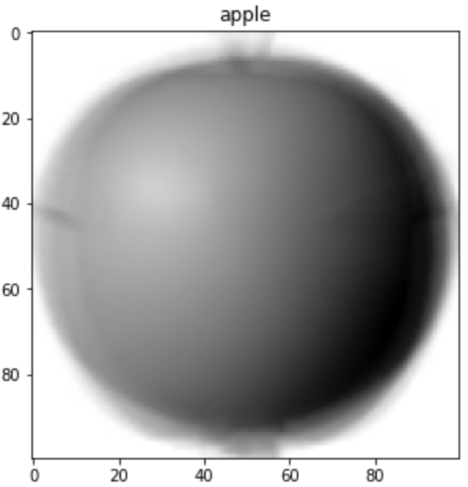
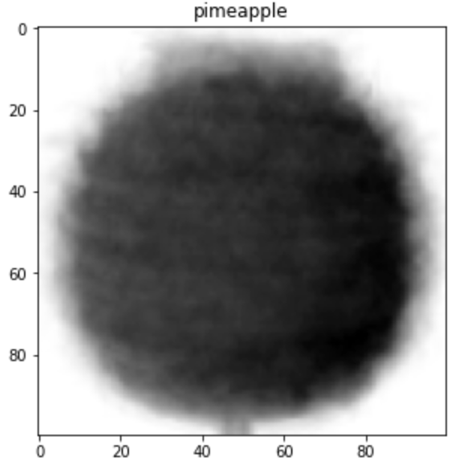
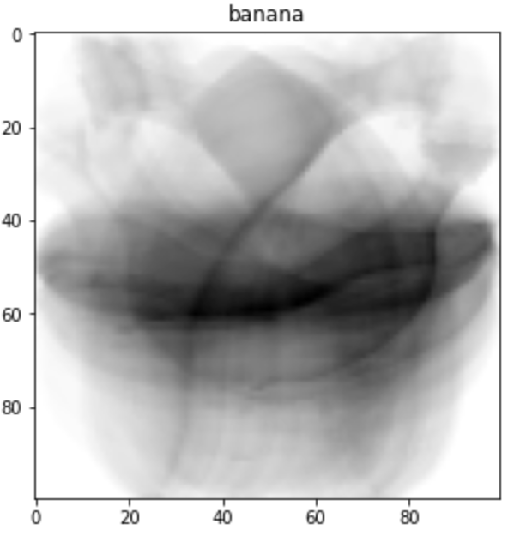
군집 알고리즘
이미지의 픽셀 값을 이용하여 특징 추출
각 픽셀의 위치를 평균 낸 각 과일을 출력한 결과
밑의 3개의 이미지가 각 과일의 대표 이미지
세 과일은 픽셀 위치에 따라 값의 크기가 차이 남

Slide 20
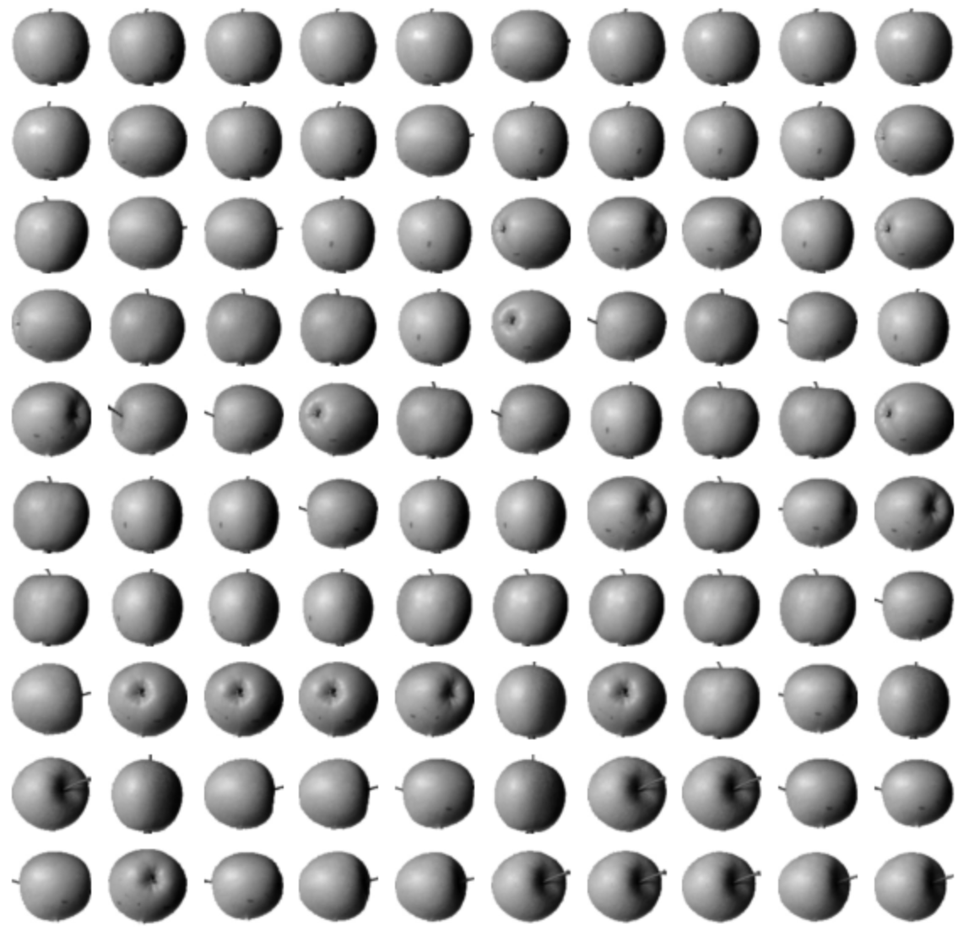
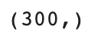
군집 알고리즘
평균값과 가까운 사진 고르기
대표 이미지와 가까운 사진 고르기
각 픽셀값의 위치를 비교하여 사진을 선택
각 픽셀 값의 위치에 대한 평균을 이미지로 출력한 것
abs_diff = np.abs(fruits - apple_mean)
abs_mean = np.mean(abs_diff, axis = (1,2))
print(abs_mean.shape)
apple_index = np.argsort(abs_mean)[:100]
fig, axs = plt.subplots(10,10, figsize = (10,10))
for i in range(10):
for j in range(10):
axs[i, j].imshow(fruits[apple_index[i*10 + j]], cmap = 'gray_r’)
axs[i,j].axis('off')
plt.show()
Notes:
평균이 무엇인가?

Slide 21
마무리
키워드
비지도 학습
머신러닝의 한 종류로 훈련 데이터에 타깃이 없습니다.
타깃이 없기 때문에 외부의 도움 없이 스스로 유용한 무언가를 학습해야 합니다.
대표적인 비지도 학습 작업은 군집, 차원 축소 등입니다.
히스토그램
구간별로 값이 발생한 빈도를 그래프로 표시한 것입니다.
보통 x축이 값의 구간(계급)이고 y축은 발생 빈도(도수)입니다.
군집
비슷한 샘플끼리 하나의 그룹을 모으는 대표적인 비지도 학습 작업입니다.
군집 알고리즘으로 모은 샘플 그룹을 클러스터라고 부릅니다.

